Slide 1
Random Forest
Гавлюк Ирина
Клыков Александр
5030102/20101

Slide 2
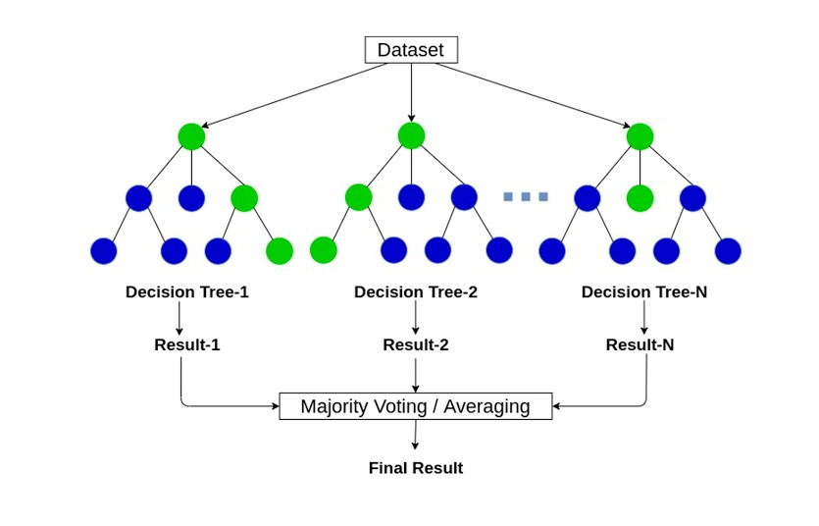
Введение
Метод Random Forest (случайный лес) — это ансамблевый алгоритм машинного обучения, основанный на объединении множества решающих деревьев.

Slide 3
1. Дерево решений как базовый элемент ансамбля
Дерево решений — это модель, которая последовательно делит пространство признаков на области, более однородные по целевой переменной. В каждом узле выбирается условие вида «x_{j} < s», где x_{j} — один из признаков, а s — порог, по которому происходит разделение.

Slide 4
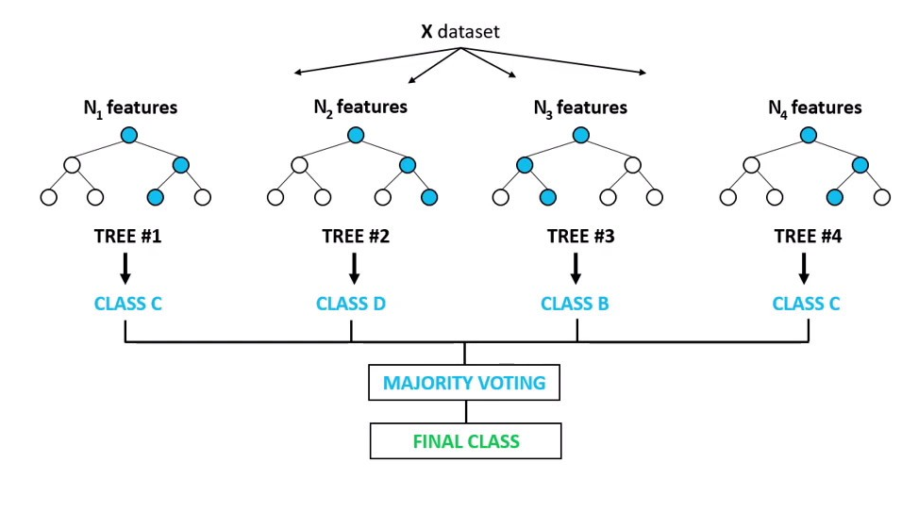
1.1 Типы задач
В задаче классификации необходимо отнести объект к одному из заранее известных классов. Пример: определить вид цветка по его длине и ширине лепестков.

Slide 5
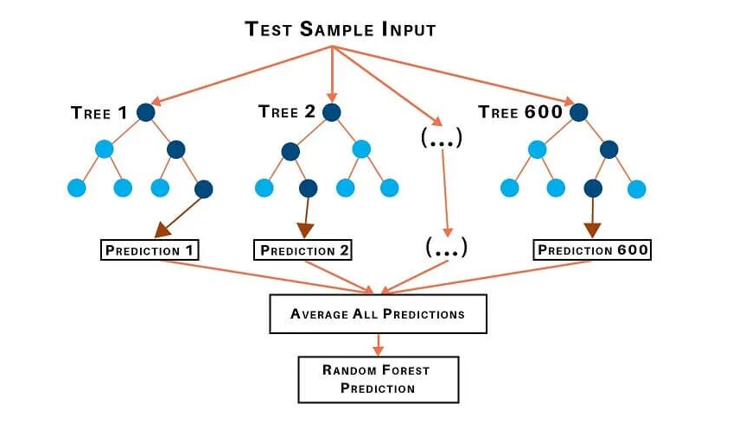
1.1 Типы задач
В задаче регрессии требуется предсказать числовое значение — например, уровень заболевания по физиологическим показателям.

Slide 6
1.1 Типы задач
В задачах кластеризации, то есть разделения объектов на группы без заранее известных меток классов. В этом случае алгоритм применяется в неклассическом виде: деревья строятся на основе метрик сходства между объектами, и расстояния между ними можно интерпретировать как меру принадлежности к одному кластеру.

Slide 7


1.2 Критерии разбиений
В классификации обычно используется индекс Джини:
В регрессии нечистота узла измеряется среднеквадратичной ошибкой (Mean Squared Error, MSE):

Slide 8

1.2 Критерии разбиений
Разбиение выбирается так, чтобы максимизировать уменьшение нечистоты:

Slide 9
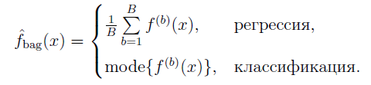
2. Ансамблевые методы и идея bagging
Чтобы сделать модель устойчивее, применяют ансамблевые методы. Один из них — bagging (bootstrap aggregation).
Если в задаче регрессии итоговое предсказание получается усреднением, то в классификации используется голосование большинства деревьев.

Slide 10
3. Случайный выбор признаков
Второй важный компонент метода Random Forest — это случайный выбор признаков (random feature selection). При построении каждого узла дерево рассматривает не все признаки, а лишь случайное подмножество из них.
Если всего признаков M, то выбирается, например, m =√M признаков при классификации или m = M/3 при регрессии.

Slide 11
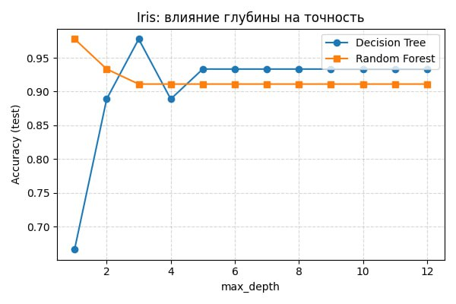
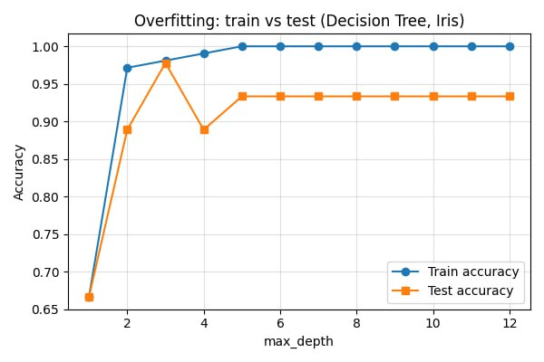
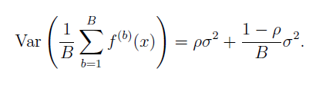
4. Проблема переобучения и её решение в случайном лесе
Случайный лес решает эту проблему статистическим усреднением.

Slide 12

5. Кросс-валидация как способ оценки качества
Кросс-валидация $−$это метод оценки модели, при котором данные делятся на несколько частей (называемых фолдами). Модель обучается на k−1 частях и проверяется на оставшейся, после чего результат усредняется по всем разбиениям.

Slide 13
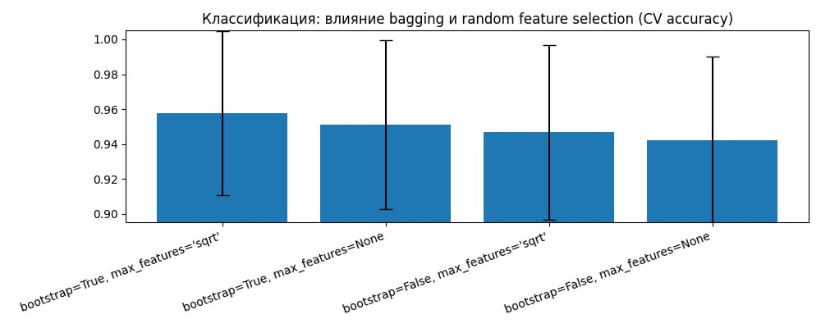
6. Эксперимент: классификация на наборе Iris

Slide 14
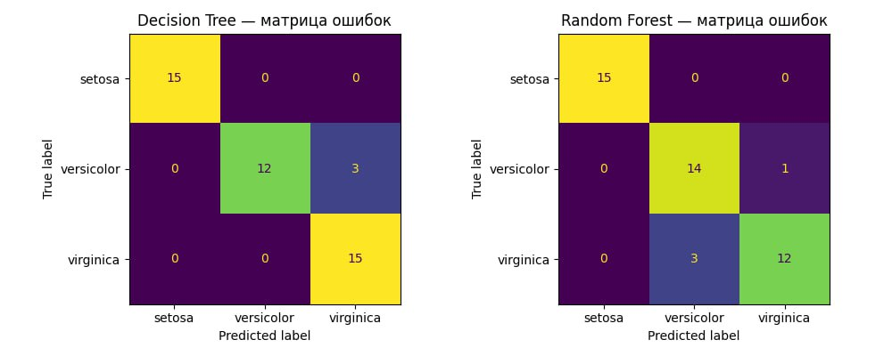
6. Эксперимент: классификация на наборе Iris

Slide 15
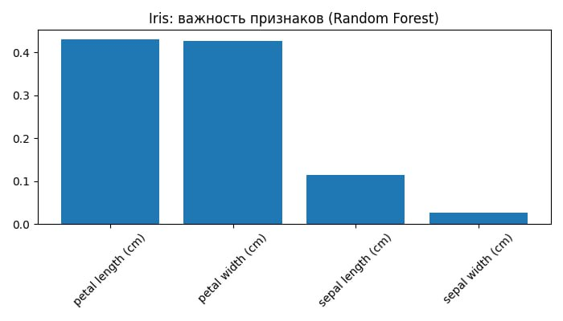
6. Эксперимент: классификация на наборе Iris

Slide 16
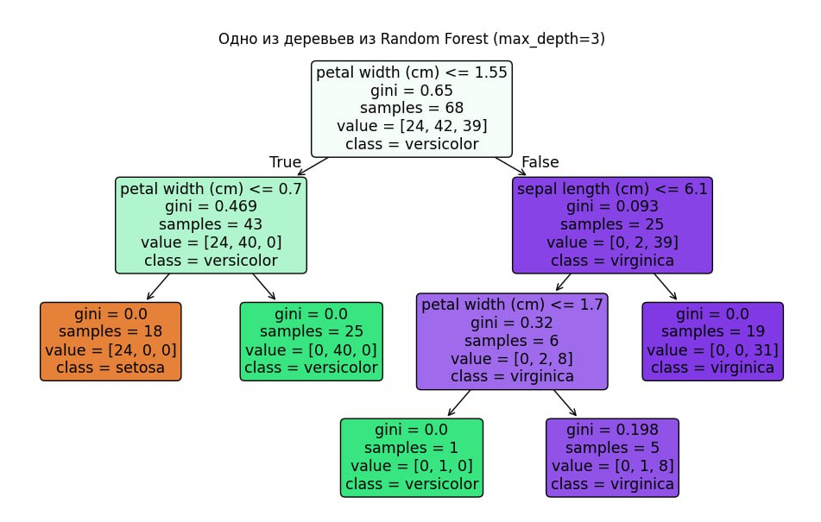
6. Эксперимент: классификация на наборе Iris

Slide 17
6. Эксперимент: классификация на наборе Iris
Анализ графиков и интерпретация результатов
• График влияния глубины дерева на точность: признак переобучения: дерево «запоминает» обучающие данные, но теряет способность обобщать.
• График влияния bagging и случайного выбора признаков: показывает наиболее устойчивые результаты, но различия невелики — потому что набор Iris прост и содержит мало шума.
• Матрица ошибок (confusion matrix): случайный лес делает немного меньше ошибок в среднем, но преимущество незначительно, что объясняется малым объёмом выборки.
• Важность признаков: сумма всех важностей нормирована к 1.

Slide 18
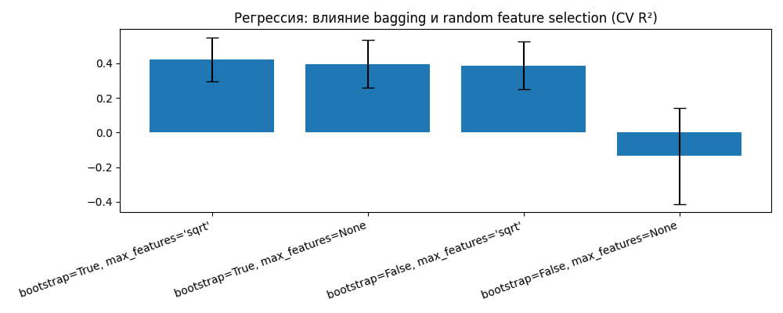
7. Эксперимент: регрессия на наборе Diabetes

Slide 19
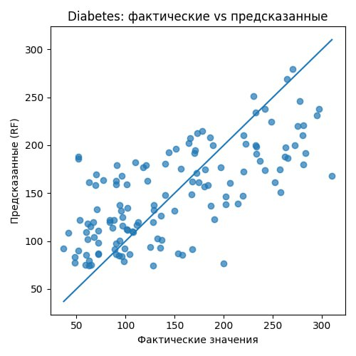
7. Эксперимент: регрессия на наборе Diabetes

Slide 20
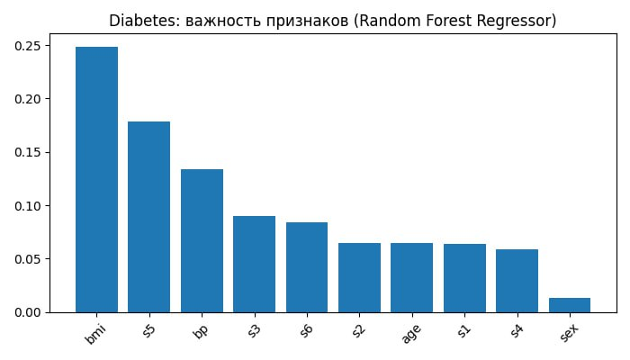
7. Эксперимент: регрессия на наборе Diabetes

Slide 21
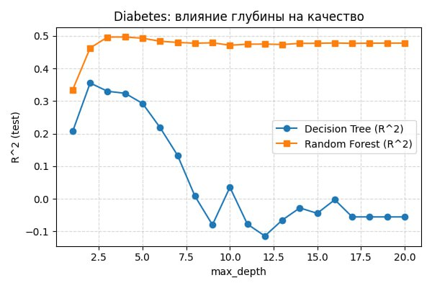
7. Эксперимент: регрессия на наборе Diabetes

Slide 22
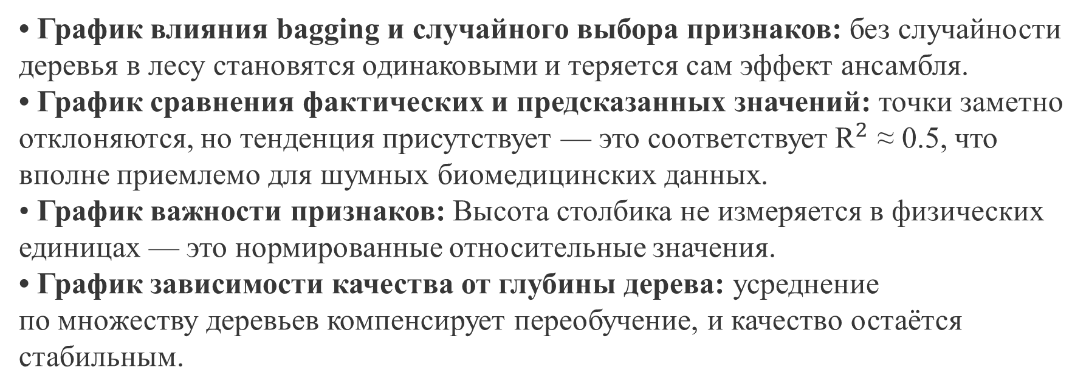
7. Эксперимент: регрессия на наборе Diabetes
Анализ графиков и интерпретация результатов
• График влияния bagging и случайного выбора признаков: без случайности деревья в лесу становятся одинаковыми и теряется сам эффект ансамбля.
• График сравнения фактических и предсказанных значений: точки заметно отклоняются, но тенденция присутствует — это соответствует ${\text{R}}^{2}$ ≈ 0.5, что вполне приемлемо для шумных биомедицинских данных.
• График важности признаков: Высота столбика не измеряется в физических единицах — это нормированные относительные значения.
• График зависимости качества от глубины дерева: усреднение
по множеству деревьев компенсирует переобучение, и качество остаётся стабильным.

Slide 23

8. Важность признаков

Slide 24
9. Выводы
• Random Forest объединяет преимущества простых решающих деревьев и ансамблевых методов, используя bagging и случайный выбор признаков.
• Метод устойчив к переобучению и даёт стабильные результаты даже на шумных данных.
• Для простых задач (Iris) преимущество выражается не столько в росте точности, сколько в уменьшении разброса результатов.
• Для сложных задач (Diabetes) лес значительно улучшает качество предсказаний по сравнению с одиночным деревом.
• В задаче прогнозирования диабета одно дерево плохо справилось из-за переобучения: на обучающих данных оно запомнило отдельные случаи, но не выявило общих закономерностей. Лес устранил эту проблему, усреднив множество деревьев, обученных на разных подвыборках и подмножествах признаков.
• Дополнительное преимущество метода — возможность интерпретации через важность признаков.

Slide 25
Спасибо за внимание!

